Slide 1
Peccioli: da crisi nazionale a successo del territorio
Comunicazione pubblica territoriale e partecipazione
https://www.corriere.it/dataroom-milena-gabanelli/peccioli-come-incassare-235-milioni-con-una-discarica-diventata-attrazione-turistica/2ebb854f-698a-4421-9629-4806c544axlk.shtml?refresh_ce
Farinosi, M., & Piccolo, C. (2021). Public communication and pandemic crisis: The case of the Municipality of Peccioli. Sociologia della Comunicazione, 61, 159–168. https://doi.org/10.3280/SC2021-061011

Slide 2
Scelta strategica
Crisi rifiuti in Italia:
emergenze ricorrenti
conflitti territoriali (NIMBY)
Peccioli (cc 4.500 abitanti)
Scelta:
accogliere il problema
gestirlo a proprio vantaggio
→ Soluzione locale a crisi sistemica più ampia

Slide 3
Dal government alla governance partecipativa
Il caso di Peccioli mostra come la comunicazione pubblica territoriale possa:
rafforzare fiducia istituzionale
ridurre conflitti
favorire partecipazione civica
costruire consenso attraverso il coinvolgimento
attivare relazioni sociali, tra e con i cittadini
diventare governance collaborativa
trasformarsi in prossimità

Slide 4
La crisi dei rifiuti come issue
Alta rilevanza pubblica
Forte emotività:
Paura
Indignazione
Attori coinvolti:
Cittadini
Media
attivisti
Esito classico: crisi reputazionale delle istituzioni

Slide 5
La decisione (anni ‘90)
- Assemblea pubblica cittadina = PARTECIPAZIONE
Scelta condivisa: ospitare MEGA impianto
Creazione: Belvedere S.p.A.
SCELTA SE NON DAL BASSO ALMENO ORIZZONTALE

Slide 6
Il modello di governance
Società mista:
Comune: 64%
Cittadini: 36%
Azionisti: 900 cittadini
Il cittadino riconosciuto ruolo di:
Stakeholder
- Diventa co-proprietario

Slide 7
I numeri dell’impianto
Rifiuti trattati: 400.000–500.000 tonnellate/anno
Produzione:
energia (biogas)
compost
Integrazione: fotovoltaico
Economia circolare applicata

Slide 8
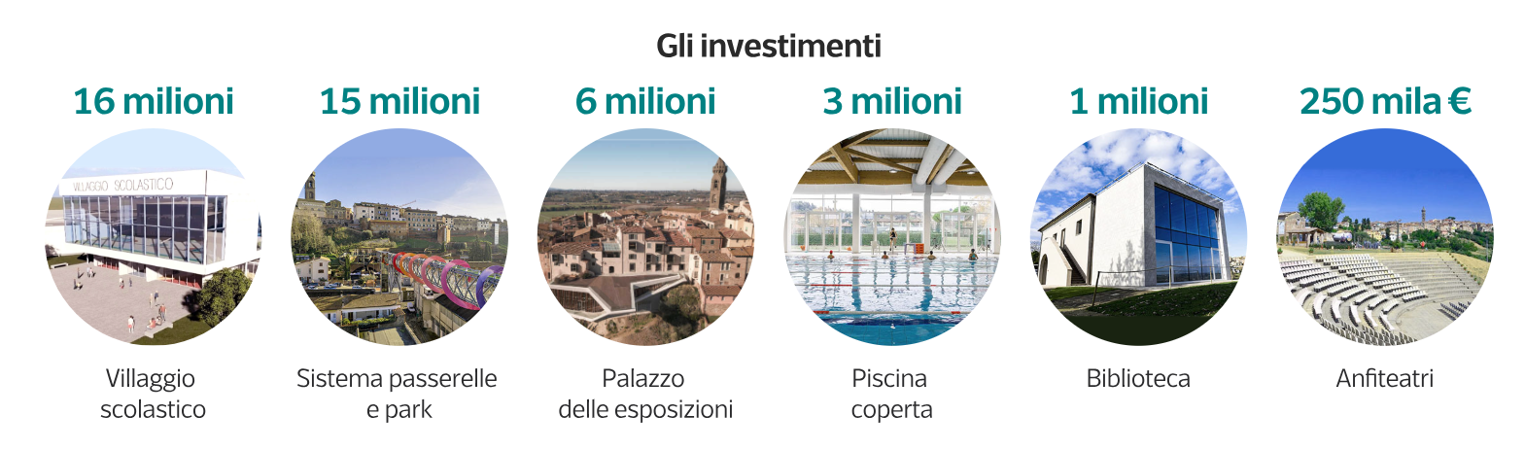
L’economia prodotta
Ricavi complessivi: 235 milioni €
Redistribuzione:
servizi pubblici
Infrastrutture
Cultura
La reputazione produce valore materiale:
Borgo più bello d’Italia (200.000 visitatori)

Slide 9
Azionisti sulla base del consenso
Dividendi distribuiti ai cittadini
Beneficio diretto + collettivo
Da NIMBY:
rifiuto del rischio
costo locale
beneficio esterno
A PIMBY (Please In My Back Yard)
- accettazione consapevole
Motivazioni:
benefici economici
fiducia istituzionale
controllo locale
Allineamento interessi

Slide 10
Trasformazione simbolica
Discarica → spazio culturale
Arte contemporanea
Eventi
Visitatori: 200.000/anno
Ribaltamento semantico del rifiuto

Slide 11
Dialogo che azzera la crisi
Nessuna mobilitazione significativa
Nessuna crisi reputazionale
Caso raro in Italia
Spiegazione:
< coinvolgimento
< trasparenza
< redistribuzione
→ La crisi non si attiva

Slide 12
Comunicazione istituzionale
NO campagna o propaganda
NO comunicazione emergenziale
SI processi condivisi
SI partecipazione stabile
SI policy visibili
SI accountability territorial
Comunicazione = governance + policy + output
La reputazione pubblica territoriale si costruisce quando: il cittadino non è destinatario passivo, ma stakeholder attivo e co-produttore di decisioni pubbliche

Slide 13
Perché il conflitto non esplode?
Secondo il modello partecipativo locale:
trasparenza amministrativa
redistribuzione dei benefici
coinvolgimento dei cittadini
continuità comunicativa
fiducia istituzionale
Riducono la possibilità di crisi reputazionali.

